Slide 1
Педсовет № 2 от 01.11.2018
ДЕЛОВАЯ ИГРА
«Детское экспериментирование — основа познавательно- исследовательской деятельности детей дошкольного возраста»
Повестка дня:
Выполнение решения предыдущего педсовета
Ознакомление с приказом «О внесении изменений и дополнения в приказ Министра образования и науки РК от 20 декабря 2012 №557 «Об утверждении типовых учебных планов ДВО РК» от 12 октября 2018года.
Обсуждение и принятие следующих документов:
Рабочий учебный план на 2018-2019 уч год с учетом изменений в ТУПе
Распределение ОУД с учетом изменений в ТУПе
Перспективный план по казахскому языку во 2 младшей, средней и старшей групп с учетом изменений в РУПе
4. Анализ состояния здоровья, заболеваемости и эффективности оздоровительных мероприятий за1 квартал 2018-19 уч. года в сравнении с 2017-2018 уч.г./м/с Балгожина М.А.
5. Итоги стартового мониторинга / методист
6. План педагогического совета:
1. Страница 1: Вступление.
Развитие познавательного интереса и исследовательской активности детей дошкольного возраста. / заведующая д/с Кушерова Г.О.
2. Страница 2: Методическая
Изучение методических рекомендаций «Проектно-исследовательская деятельность детей в условиях реализации ГОС ДВО»
Формирование предметно-развивающей среды в разных возрастных группах детского сада. / методист Петрова Н.И.
3. Страница 3: Педагогический ринг.
Объяснялки. Вопросы и ответы.
7. Представление на награждение ко Дню Первого Президента и Дню независимости РК./методист д/с Петрова Н.И.
8. Решение педсовета.

Slide 2
Решение педсовета №1
Утвердить состав педагогического совета на 2018-2019уч г в количестве 17 человек. Назначить секретарём педагогических советов на 2018-2019 уч год Батяшову С.В., воспитателя детского сада.
Считать 1 сентября началом 2018-2019 учебного года.
Инструктивно-методическое письмо на 2018- 2019 учебный год принять к сведению и руководству.
Летний оздоровительный период , готовность к новому учебному году признать удовлетворительными.
План мероприятий по выполнению Закона о языках в РК утвердить.
Утвердить
- Годовый план на 2018-2019 уч год
- Рабочий учебный план на 2018-2019 уч год
Распределение ОУД, платных образовательных услуг, кружковой работы, план повышения квалификации, режим дня на 2018-2019 учебный год
7. Правила внутреннего трудового распорядка на 2018-2019 уч г утвердить.
8. Представить в ОО г. Степногорска ходатайство на благодарности ко Дню учителя Коновалову И.А.

Slide 3
«О внесении изменений и дополнения в приказ Министра образования и науки РК от 20 декабря 2012 №557 «Об утверждении типовых учебных планов ДВО РК» от 12 октября 2018года.
**количество часов по организованной учебной деятельности «Казахский
язык» увеличивается во ІІ младшей группе на 0,5 часов, средней группе на 0,5
часов, старшей группе на 1 час за счет вариативного компонента.

Slide 4
Итоги стартового мониторинга сентябрь 2018-2019
Всего детей | Всего детей в предшкольных классах в школе | Кол-во детей 2-3 лет | в них детей с низким уровнем умений и навыков | в них детей с высоким и средним уровнями умений и навыков | % уровня усвоения программы | Кол-во детей 3-4 лет | в них детей с низким уровнем умений и навыков | в них детей с высоким и средним уровнями умений и навыков | % | Кол-во детей 4-5 лет | в них детей с низким уровнем умений и навыков | в них детей с высоким и средним уровнями умений и навыков | % | Кол-во детей 5-6 лет | в них детей с низким уровнем умений и навыков | в них детей с высоким и средним уровнями умений и навыков | %
85 | 0 | 12 | 8 | 4 | 33% | 20 | 15 | 5 | 0 | 22 | 6 | 15 | 1 | 31 | 13 | 18 | 58

Slide 5
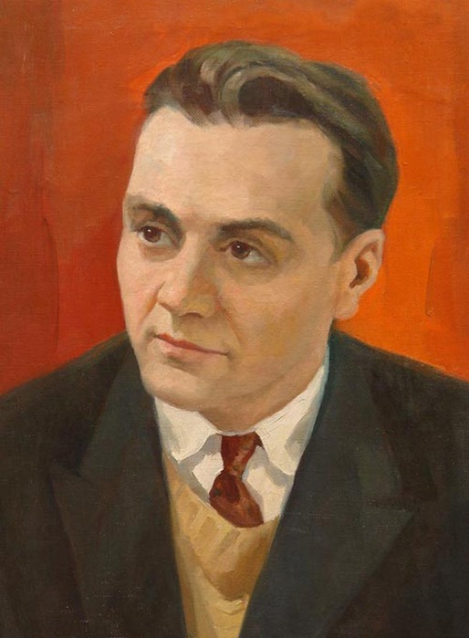
Страница 1: Вступление.
«Умейте открыть перед ребёнком в окружающем мире что-то одно, но открыть так, чтобы кусочек жизни заиграл перед детьми всеми красками радуги. Оставляйте всегда что-то недостаточное, чтобы ребёнку захотелось ещё и ещё раз возвратиться к тому, что узнал».
В.А. Сухомлинский

Slide 6
Активизировать действия воспитателей по усовершенствованию предметной среды ДО для обеспечения экспериментальной деятельности детей

Slide 7
I этап – теоретический (2018-2019)
1. Повышение квалификации педагогов
консультации семинары-практикумы
2. Создание в группах предметно-развивающей среды для развития познавательного интереса детей
- организовать в группах центры по экспериментированию (на конкурсной основе).

Slide 8
II этап – практический (2019-2020)
Включение познавательно-исследовательской деятельности в воспитательно-образовательный процесс ДО через реализацию проектной деятельности, экспериментирование, коллекционирование, путешествия по реке времени и другие формы работы.

Slide 9
Страница 2: Методическая
Изучение методических рекомендаций «Проектно-исследовательская деятельность детей в условиях реализации ГОС ДВО»
Формирование предметно-развивающей среды в разных возрастных группах детского сада

Slide 10
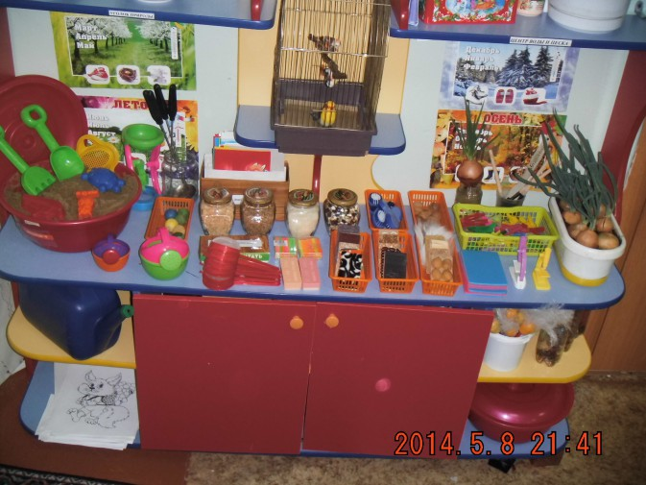
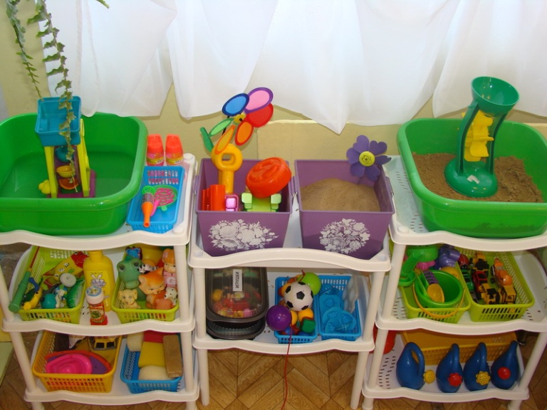
Центр науки (экспериментирования)
Место для постоянной выставки, где размещают музей, различные коллекции, экспонаты, редкие предметы (раковины, камни, кристаллы и т.п.)
Место для приборов.
Место для хранения материалов ( природного, «бросового»).
Место для проведения опытов.
Место для неструктурированных материалов (песок, вода и др.)

Slide 11
Компоненты центра экспериментирования
Дидактический (познавательные книги, альбомы, коллекции и т.д.)
Оборудования (приборы, приспособления, красители, некоторые пищевые продукты, сосуды для воды, зеркала и т.д.)
Стимулирующий (правила работы с материалами; персонажи, наделенные определенными чертами (Почемучка) от имени которого моделируется проблемная ситуация; карточки-схемы проведения экспериментов и т.д.)

Slide 15
В ходе работы в специально подготовленной среде, дети:
Проявляют активный интерес к предметам и явлениям, лежащим за пределами конкретной ситуации.
Задают вопросы: почему? Зачем? Как?
Стремятся объяснить факты, связи, используя в речи обороты «потому что…».
Проявляют интерес к познавательной литературе.
Умеют выражать свои мысли, формулировать представления об окружающем мире, событиях.
Пробуют самостоятельно составлять
схемы и зарисовывать опыты.
Применяют свои знания в жизни.

Slide 16
Что такое эксперимент?
Это опыт, воспроизведение объекта познания, проверка гипотез и т.п.

Slide 17
Что такое экспериментирование?
Экспериментирование - метод обучения, если применяется для передачи детям новых знаний;
форма организации педагогического процесса, если последний основан на методе экспериментирования;
вид познавательной деятельности детей и
взрослых

Slide 18
Что является объектом познания детей дошкольного возраста?
мир живой природы
мир неживой природы
человек и рукотворный мир

Slide 19
По каким принципам можно классифицировать эксперименты?
По характеру объектов, используемых в эксперименте.
По месту проведения опытов.
По количеству детей.
По причине их проведения.
По характеру включения в педагогический процесс.
По продолжительности.
По количеству наблюдений за одним и тем же объектом.
По месту в цикле.
По характеру мыслительных операций.
По характеру познавательной деятельности детей.
По способу применения в аудитории.

Slide 20
Выстроить последовательность детского экспериментирования
выдвижение гипотезы
проверка предположения
целеполагание
проблемная ситуация
формулировка вывода
новая гипотеза

Slide 21
Правильная последовательность детского экспериментирования
1. Проблемная ситуация.
2. Целеполагание.
3. Выдвижение гипотез.
4. Проверка предположения.
5. Если предположение подтвердилось:
формулировка вывода.
6. Если предположение не подтвердилось:
возникновение новой гипотезы

Slide 22
Какие интегративные качества личности развиваются у ребенка в процессе экспериментирования?
Любознательный-активный, способный решать интеллектуальные задачи (проблемы) адекватные возрасту, способный управлять своим поведением, овладевший средствами общения и способами взаимодействия со взрослыми и сверстниками

Slide 23
3. Страница
Педагогический ринг.

Slide 24
мозговой штурм -
Перевёртыши
(строки из пословиц и поговорок)

Slide 25
игра
«Чудесный мешочек».

Slide 26
Гипотеза
— это предположение. Она всегда требует проверки и в ходе проверки может подтверждаться или опровергаться.

Slide 27
Проблемная ситуация
Проблемная ситуация
—
«Как понюхать воздух?»

Slide 28
Проблемная ситуация
—
получится из бумажной ленты бантик или нет?

Slide 29
«Вопрос-ответ»
1. Назовите формы работы по развитию познавательно-исследовательской деятельности с детьми.
Наблюдение, экспериментирование, исследовательская деятельность, конструирование, развивающие игры, беседа, рассказ, создание коллекций, проектная деятельность, проблемные ситуации

Slide 30
Одинаковы ли понятия: любознательность и любопытство? Ответ обоснуйте.
Любознательный – склонный к приобретению новых знаний, пытливый.
Любопытный – мелочный интерес ко всяким, даже несущественным подробностям

Slide 31
Объяснялки…
Лаборатория
Эксперимент
Это такое помещение, где стоит много всяких баночек, в них что-то кипит. Они стеклянные и могут разбиться, поэтому надо быть осторожным, а еще там по-разному пахнет, иногда даже взрывается. Там очень интересно, я бы хотел там работать. Там работает дядя или тетя в белом халате.
Это такое дело, когда что-то хотят узнать и специально устраивают, а потом смотрят. Если все получилось, то говорят, что он удачный, а если нет, то что- нибудь меняют и снова смотрят, и так пока не получится. Мне нравится это делать, это интересно, только не всегда разрешают.
Океанолог
Вулканолог
Этот человек часто бывает под водой, даже на дне. Он туда спускается с разными баночками, набирает в них воду и ил, потом на корабле делает всякие анализы. А еще он плавает с камерой и снимает всяких рыб и морских животных, и даже акул. Он очень смелый. И еще он пишет статьи в умных журналах
Этот человек все время лазает по горам. У него есть разные приборы, он за всем там наблюдает, особенно он ищет горы, которые дрожат и когда внутри у них что-то кипит и даже выплескивается, там он может сгореть, но он все равно туда ходит, делает фотографии, говорит людям когда там опасно жить

Slide 32
«Самое лучшее открытие – то, которое ребенок делает сам!» Ральф У. Эмерсон
"Люди, научившиеся наблюдениям и опытам, Приобретают способность сами ставить вопросы, И получать на них фактические ответы, оказываясь На более высоком умственном и нравственном уровне В сравнении с теми, кто такой школы не прошел"
К. А. Тимирязев.

Slide 33
Спасибо за внимание!

Slide 34
Решение педсовета
Изменённый ТУП и РУП от 10.10.2018 принять к сведению и исполнению. / ответственные все педагоги, срок постоянно
Внести изменения в РУП согласно ТУП от 10.10.2018 / ответств методист, срок до 1.11.2018
Утвердить перспективные планы по казахскому языку и вариативному компоненту во 2 мл, ср, ст группах, / ответств учитель казахского языка Молдабаева К.Е., воспитатели перечисленных групп
Создавать в ДО условия для развития познавательно-исследовательской деятельности и экспериментирования детей, соответственно возрасту ./ Ответственные: воспитатели. Дата: в течение года
Педагогам всех возрастных групп в планах учебно-воспитательной работы отразить работу с родителями по организации экспериментальной деятельности дошкольников. /Ответственные: воспитатели. Дата: в течение года

